Slide 1
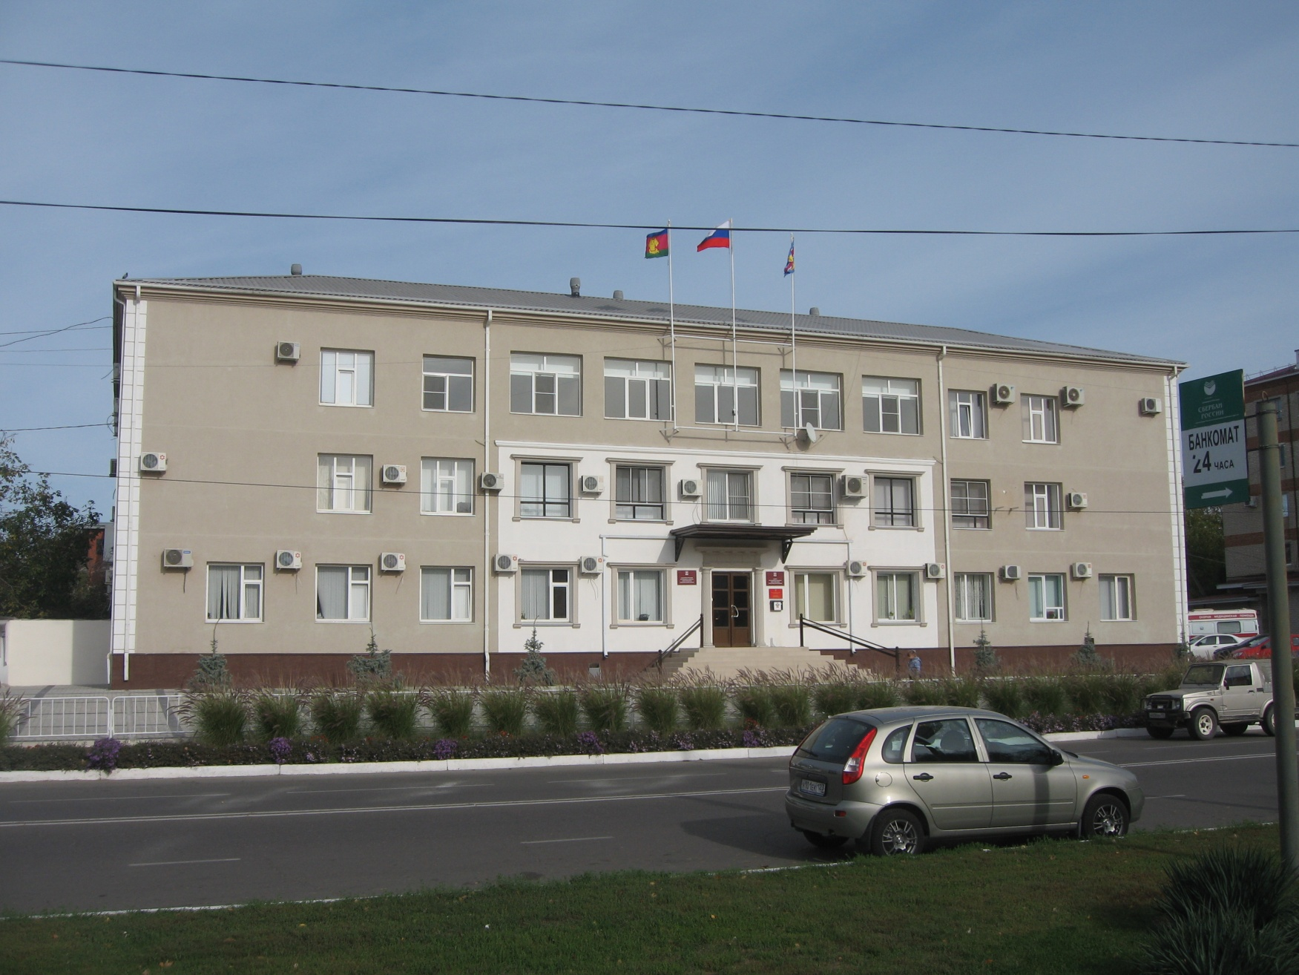
ОТЧЕТ
об исполнении бюджета
муниципального образования
Темрюкский район за 2020 год
г.Темрюк

Slide 2
Показатели исполнения доходной части консолидированного бюджета муниципального образования Темрюкский район (млн. рублей)
Показатели | Факт | План | Факт | 2020 год, %
 | 2019 года | 2020 года | 2020 года | Темп | Исполнение плана
 |  |  |  | роста
ВСЕГО ДОХОДЫ консолидированного бюджета района | 3 689,1 | 3 724,7 | 3 858,9 | 104,6 | 103,6
в том числе:
Налоговые и неналоговые доходы | 2 249,3 | 1 978,6 | 2 147,7 | 95,5 | 108,5
Безвозмездные поступления | 1 439,8 | 1 746,1 | 1 711,2 | 118,8 | 98,0

Slide 3
Показатели исполнения доходной части сводного бюджета поселений муниципального образования Темрюкский район (млн. рублей)
Показатели | Факт | План | Факт | 2020 год, %
 | 2019 года | 2020 года | 2020 года | Темп | Исполнение плана
 |  |  |  | роста
ВСЕГО ДОХОДЫ сводного бюджета поселений | 1 121,9 | 1 176,3 | 1 219,6 | 108,7 | 103,7
в том числе:
Налоговые и неналоговые доходы | 917,2 | 873,4 | 938,0 | 102,3 | 107,4
Безвозмездные поступления | 204,7 | 302,9 | 281,6 | 137,6 | 93,0

Slide 4
Показатели исполнения доходной части районного бюджета (млн. рублей)
Показатели | Факт | План | Факт | 2020 год, %
 | 2019 года | 2020 года | 2020 года | Темп | Исполнение плана
 |  |  |  | роста
ВСЕГО ДОХОДЫ районного бюджета | 2 567,2 | 2 548,4 | 2 639,3 | 102,8 | 103,6
в том числе:
Налоговые и неналоговые доходы | 1 332,1 | 1 105,2 | 1 209,7 | 90,8 | 109,5
Безвозмездные поступления | 1 235,1 | 1 443,2 | 1 429,6 | 115,7 | 99,1

Slide 5
Структура налоговых и неналоговых доходов
районного бюджета (процентов)

Slide 6
Поступление по видам
налоговых доходов
районного бюджета (млн. рублей)
Наименование показателей | Факт 2019 год | План 2020 год | Факт 2020 год | Темп роста, % | Исполнение плана, %
Налоговые доходы, в том числе: | 1 173,7 | 950,1 | 1 045,2 | 89,1 | 110,0
Налог на доходы физических лиц | 836,0 | 715,3 | 799,2 | 95,6 | 111,7
Налог на прибыль | 169,4 | 38,5 | 44,5 | 26,3 | 115,7
Налог, взимаемый в связи с применением упрощенной системы налогообложения | 55,1 | 57,0 | 59,0 | 107,0 | 103,4
Единый налог на вмененный доход | 60,4 | 46,4 | 47,8 | 79,1 | 102,9
Единый сельскохозяйственный налог | 36,4 | 46,9 | 46,9 | 128,8 | 100,0
Госпошлина | 14,1 | 14,1 | 14,7 | 104,3 | 104,3
Прочие налоги и сборы | 2,3 | 31,9 | 33,1 | 1 439,5 | 103,8

Slide 7
Поступление по видам
неналоговых доходов
районного бюджета (млн. рублей)
Наименование показателей | Факт 2019 год | План 2020 год | Факт 2020 год | Темп роста, % | Исполнение плана, %
Неналоговые доходы, в том числе: | 158,4 | 155,0 | 164,5 | 103,9 | 106,1
Аренда земли | 85,4 | 73,8 | 80,3 | 94,1 | 108,8
Доходы от сдачи в аренду имущества | 5,4 | 5,3 | 5,3 | 98,4 | 101,0
Доходы от продажи имущества | 2,6 | 0,8 | 0,8 | 30,4 | 100,4
Доходы от продажи земельных участков | 12,5 | 6,2 | 6,5 | 52,3 | 105,0
Штрафы | 22,3 | 48,9 | 49,8 | 223,2 | 101,8
Прочие неналоговые доходы | 30,2 | 20,1 | 21,8 | 72,1 | 108,6
Всего налоговые и неналоговые доходы | 1 332,1 | 1 105,2 | 1 209,7 | 90,8 | 109,5

Slide 8
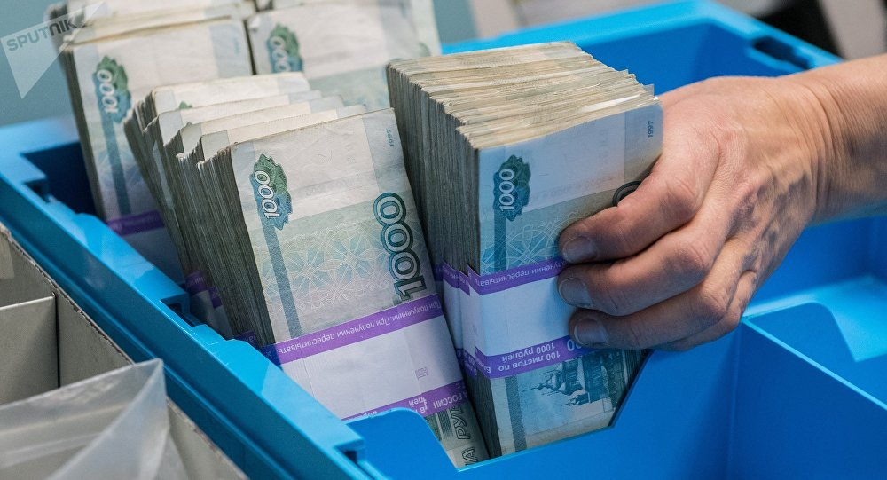
ИСПОЛНЕНИЕ
РАСХОДНОЙ ЧАСТИ БЮДЖЕТА
муниципального образования ТЕМРЮКСКИЙ РАЙОН
ЗА 2020 ГОД
Notes:
8

Slide 9
Расходы районного бюджета в разрезе источников финансирования за 2020 год

Slide 10
Структура исполнения бюджета за 2020 год
Наименование отрасли | Уточненный бюджет на 2020 год, тыс. рублей | Исполнено, тыс. рублей | Исполнено, % | Удельный вес в расходах (исполнение), %
Всего расходов: | 2804685,3 | 2732460,1 | 97,4 | 100,0
Общегосударственные вопросы | 238400,2 | 236564,4 | 99,2 | 8,7
Национальная безопасность и правоохранительная деятельность | 26719,3 | 26344,9 | 98,6 | 1,0
Национальная экономика | 42393,4 | 42355,3 | 99,9 | 1,6
Жилищно-коммунальное хозяйство | 145876,6 | 108643,7 | 74,5 | 4,0
Охрана окружающей среды | 100,0 | 100,0 | 100,0 | 0,0
Образование | 1759158,4 | 1739029,0 | 98,9 | 63,6
Культура и кинематография | 53767,2 | 53694,9 | 99,9 | 2,0
Здравоохранение | 48909,7 | 42177,7 | 86,2 | 1,5
Социальная политика | 203280,8 | 201352,2 | 99,1 | 7,4
Физическая культура и спорт | 80778,7 | 76897,0 | 95,2 | 2,8
Межбюджетные трансферты | 205301,0 | 205301,0 | 100,0 | 7,5

Slide 11
Структура расходов
районного бюджета в 2020 году на социальную сферу, млн. рублей

Slide 12
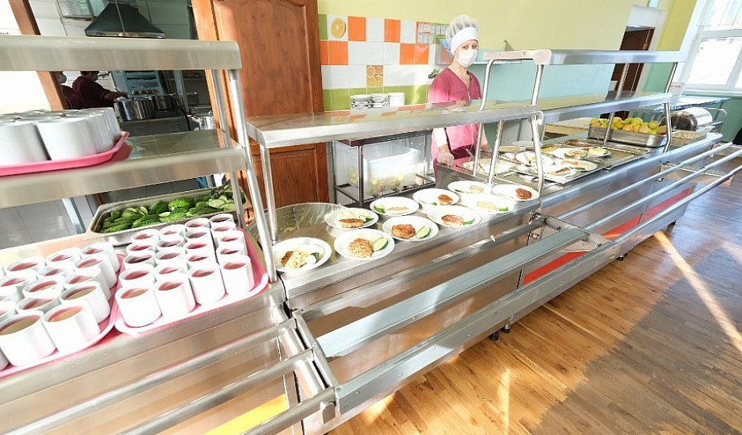
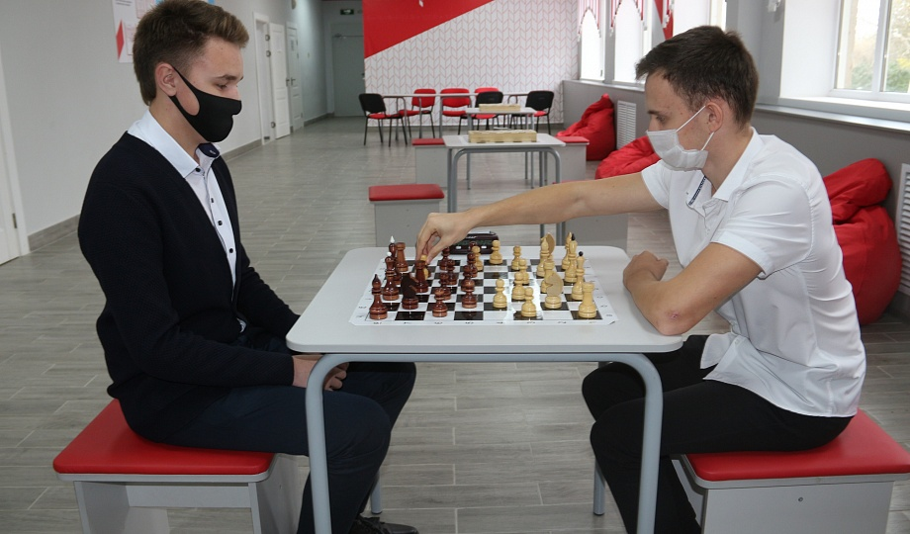
Исполнение расходов по отрасли образования в 2020 году составило 1,7 млрд. рублей
Детские дошкольные учреждения
648,0 млн. рублей
Общеобразовательные учреждения
786,9 млн. рублей
Учреждения молодежной политики и оздоровление детей
13,1 млн. рублей
Прочие учреждения в области образования и программные мероприятия
134,6 млн. рублей
Музыкальные школы и учреждения дополнительного образования
156,4 млн. рублей

Slide 13
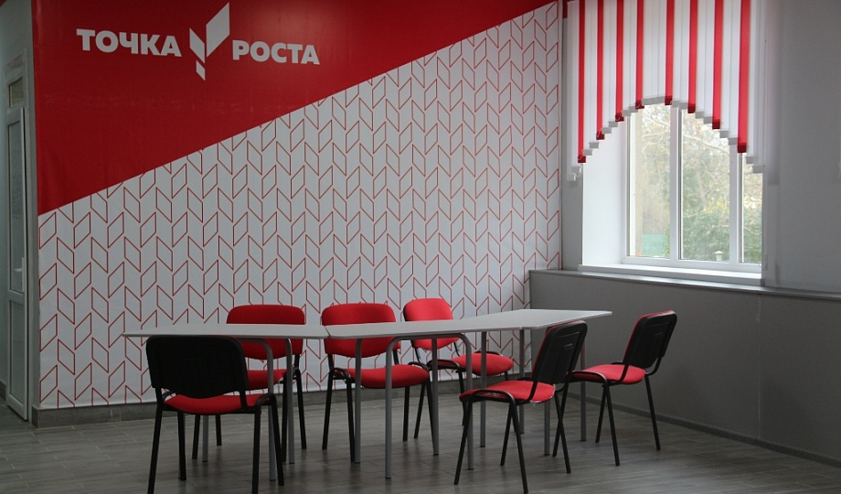
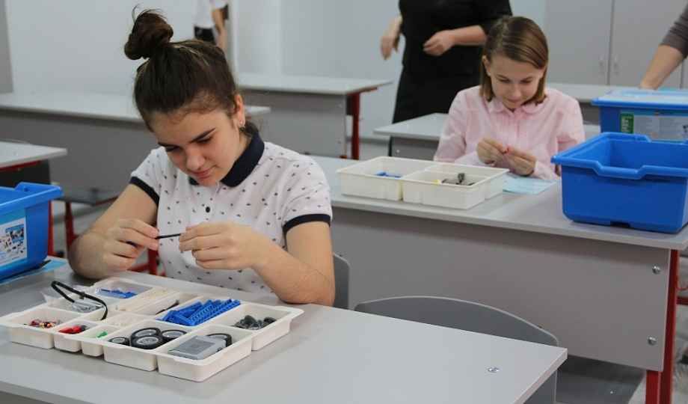
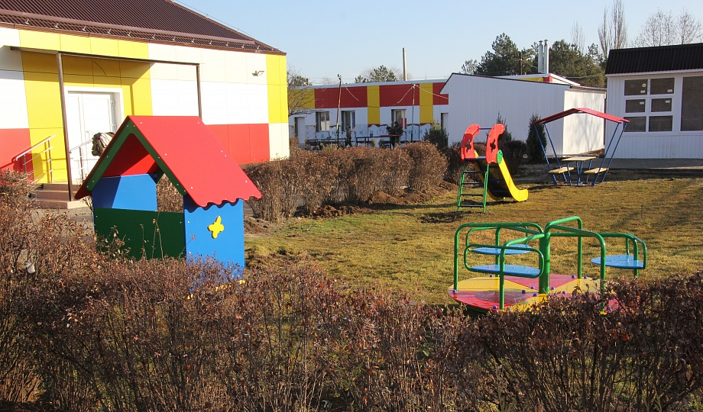
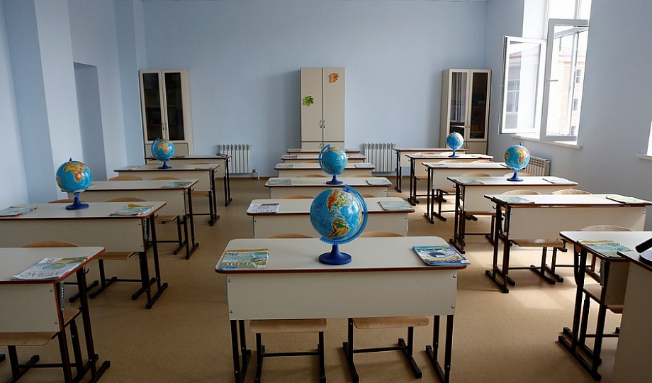
Улучшение материально-технической базы образовательных учреждений

Slide 14
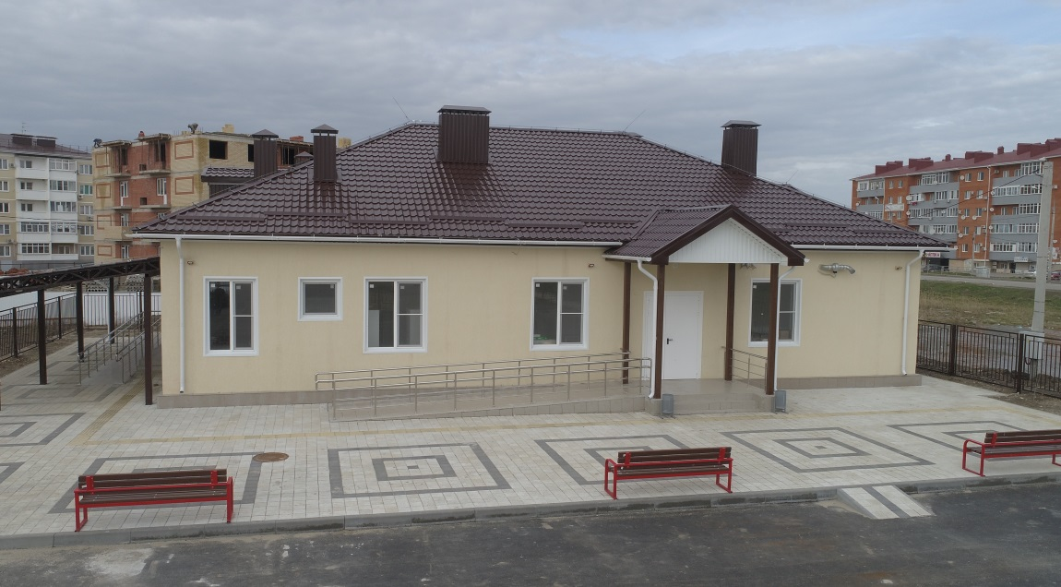
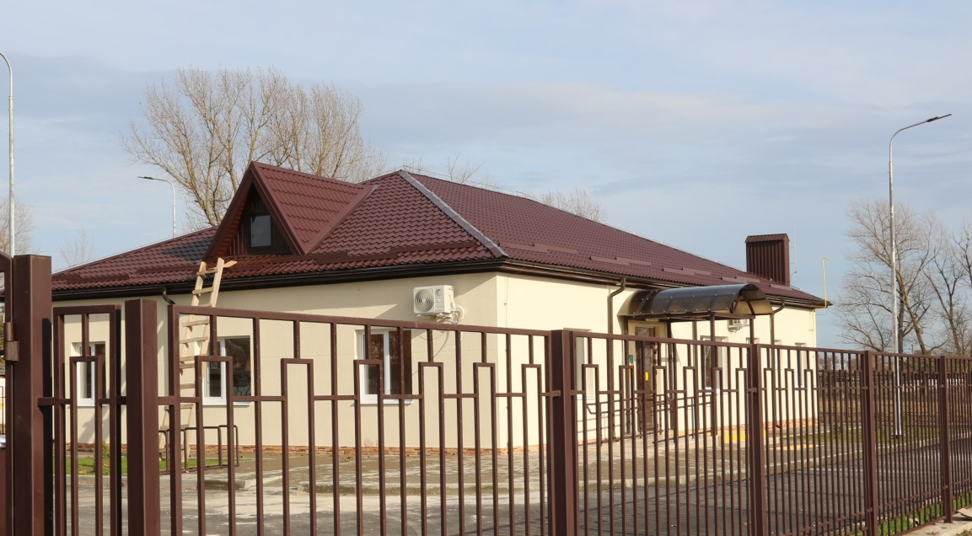
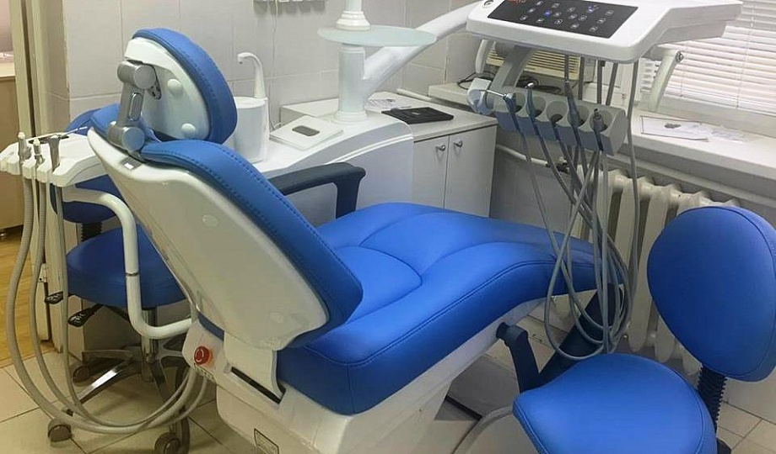
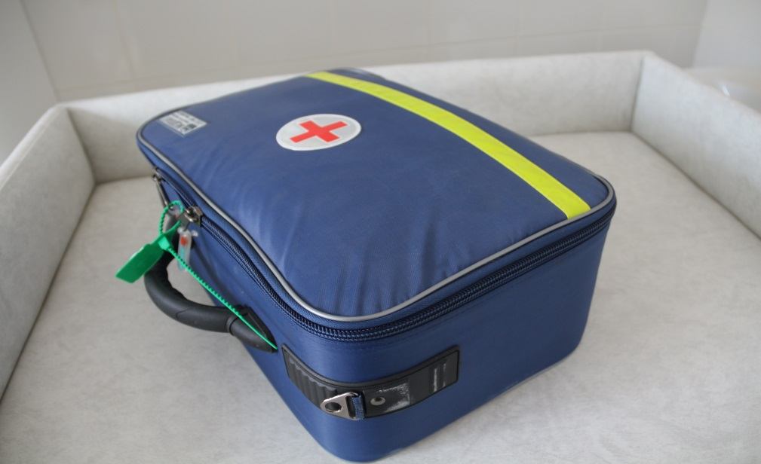
В 2020 году на здравоохранение направлено
42,2 млн. рублей
Офис ВОП Правобережный
Офис ВОП Красный Октябрь

Slide 15
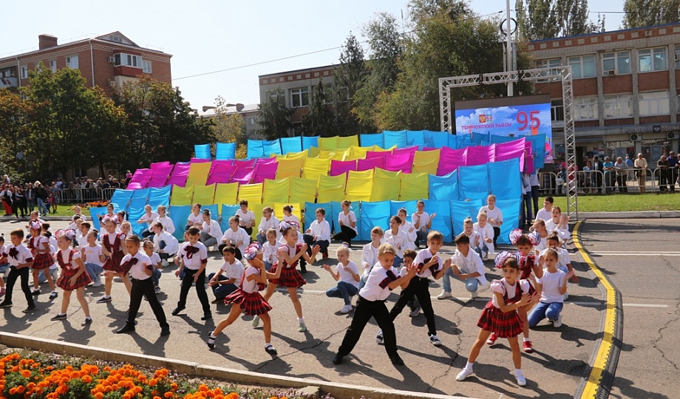
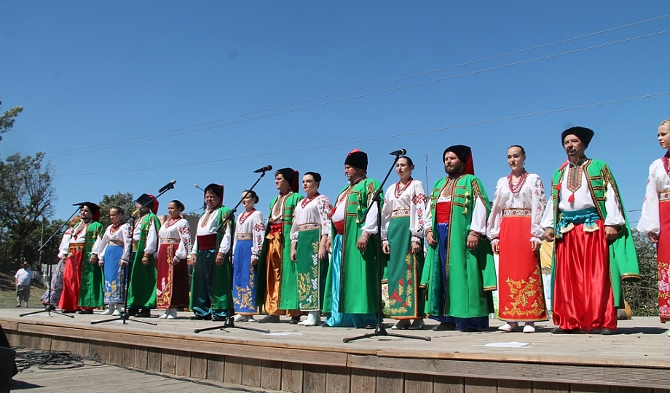
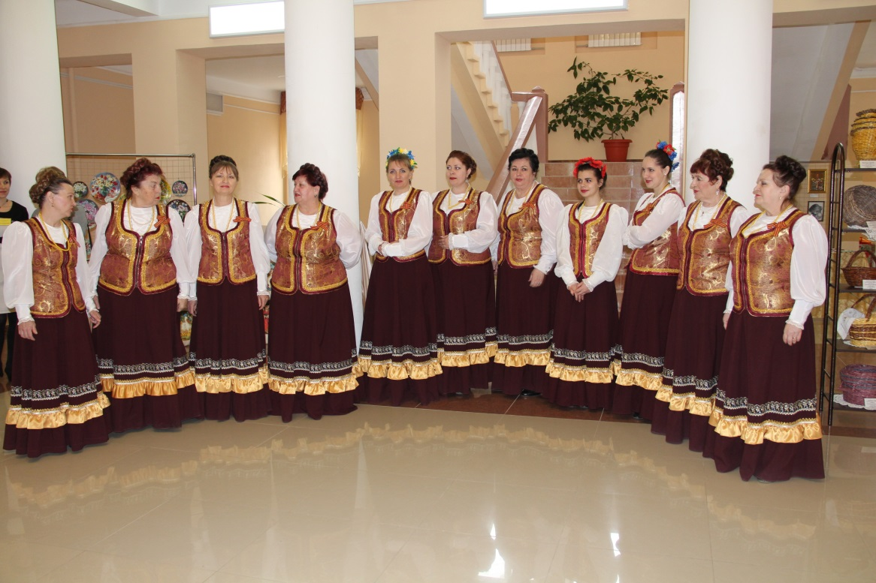
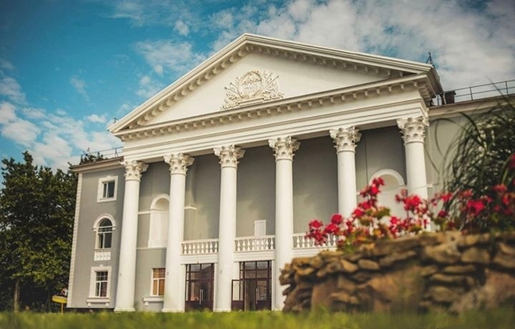
На культуру
в 2020 году направлено
53,7 млн. рублей

Slide 16
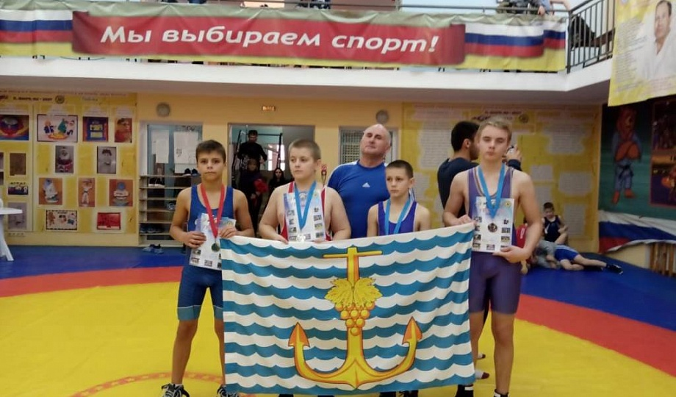
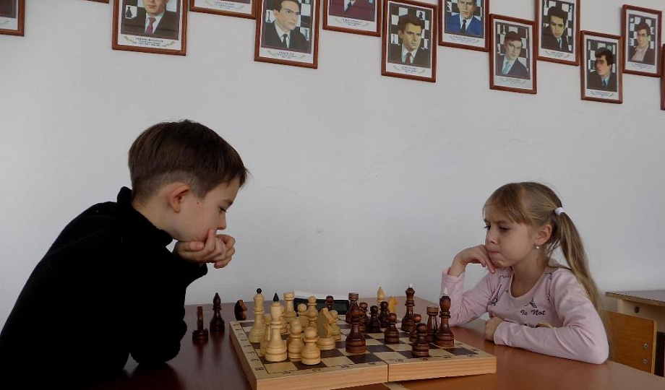
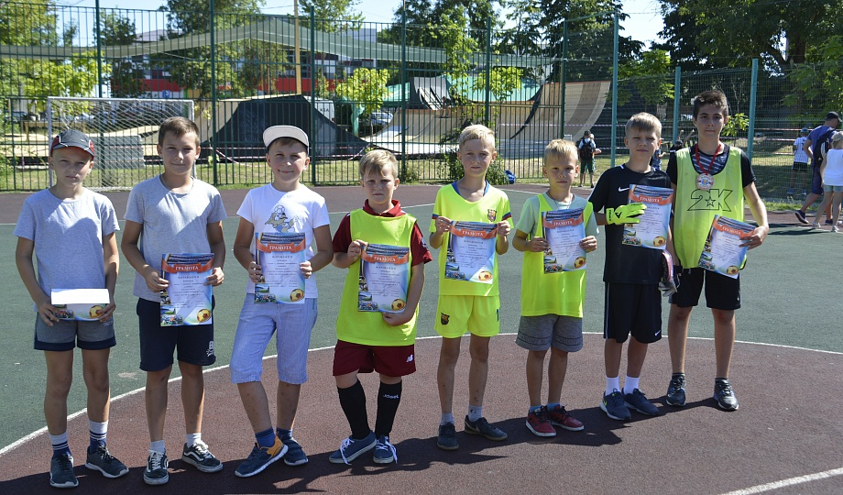
Содержание ЦФМР «Скиф» и СШ «Виктория»
63,3 млн.рублей
Расходы на физическую культуру и спорт в 2020 году –
76,9 млн. рублей
Организационное обеспечение -
1,9 млн. рублей
Организация и проведение районных соревнований и участие в краевых , проведение УМО, прочме мероприятия -
11,7 млн. рублей

Slide 17
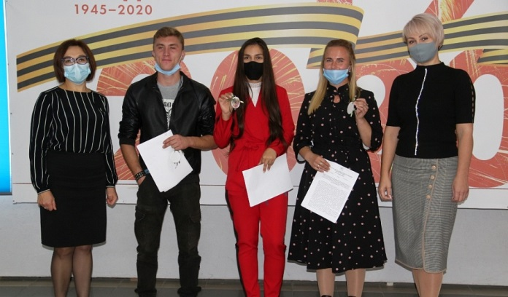
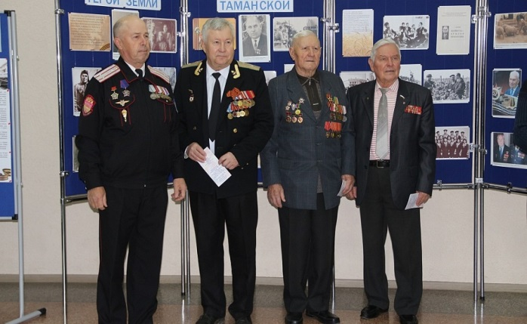
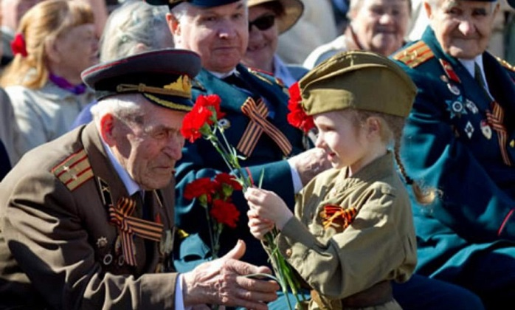
На социальную политику в 2020 году направлено 201,4 млн. рублей:
содержание детей-сирот; оплата труда приемным родителям; опека и попечительство несовершеннолетних; обеспечение выплаты компенсации части родительской платы за присмотр и уход за детьми, посещающими организации, реализующие общеобразовательную программу дошкольного образования - 112,3 млн. рублей;
обеспечение выплат социально-ориентированным некоммерческим организациям - 12,2 млн. рублей;
доплаты к пенсии муниципальным служащим, выплаты почетным гражданам, стипендии студентам - 7,4 млн. рублей;
обеспечение жильем детей-сирот и детей, оставшихся без попечения родителей - 58,4 млн. рублей;
обеспечение жильем 3-х молодых семей - 3,0 млн. рублей;
предоставление компенсационной выплаты за наем (поднаем) жилья приглашенным врачам, фельдшерам - 2,7 млн. рублей;
приобретения жилья 2-м семьям, пострадавшим в результате ЧС в Таманском сельском поселении, - 5,4 млн. рублей.

Slide 18
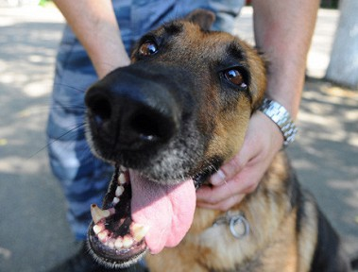
Расходы по отрасли «Национальная безопасность и правоохранительная деятельность» составили 26,3 млн.рублей
Содержание управления ГО ЧС, Аварийно-спасательного отряда, ЕДДС - 25,5 млн.рублей
Программные мероприятия 0,8 млн.рублей

Slide 19
Расходы на национальную экономику в 2020 году
42,4 млн. рублей
Содержание МКУ «Архитектурный центр» - 11,7 млн. рублей
Содержание МКУ ИКЦ «Темрюкский» – 4,2 млн. рублей
Программные мероприятия – 26,5 млн. рублей

Slide 20
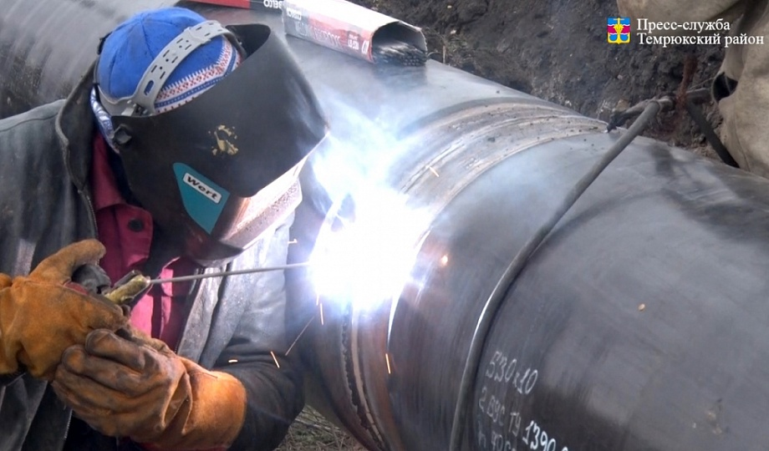
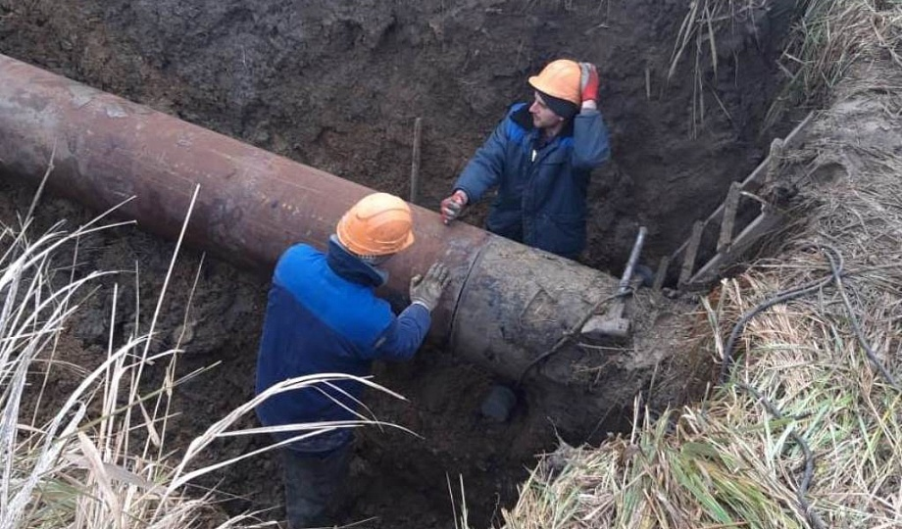
Расходы на жилищно–коммунальное хозяйство и охрану окружающей среды в 2020 году
составили 108,6 млн. рублей
Обеспечение деятельности МБУ «Единая служба заказчика» и управления капитального строительства 15,3 млн. рублей
Капитальный ремонт муниципального имущества, реконструкция магистрального трубопровода, канализационного коллектора в ст-це Голубицкой 88,2 млн. рублей
Приобретено
3 квартиры приглашенным врачам специалистам 5,1 млн. рублей

Slide 21
Направлено на содержание аппарата управления
156,9 млн. рублей
Аппарат администрации
Совет МОТР
Контрольно-счетная палата
Финансовое управление
Отдел внутреннего финансового контроля

Slide 22
Поддержка поселений Темрюкского района в 2020 году
Наименование | Объем дотации (млн. рублей) | Объем ИМТ на сбалансированность (млн. рублей)
Темрюкское поселение |  | 21,4
Ахтанизовское поселение |  | 35,8
Вышестеблиевское поселение |  | 4,5
Голубицкое поселение |  | 27,4
Запорожское поселение |  | 6,5
Краснострельское поселение |  | 3,6
Курчанское поселение | 1,9 | 4,7
Новотаманское поселение | 0,9 | 20,7
Сенное поселение |  | 2,2
Старотитаровское поселение |  | 7,7
Фонталовское поселение | 0,2 | 56,9
ВСЕГО | 3,0 | 191,4

Slide 23
Оценка эффективности реализации муниципальных программ за 2020 год
№ | Наименование муниципальной программы | Исполнено , %
1. | "Развитие образования в Темрюкском районе" | 99,1
2. | "Развитие культуры Темрюкского района" | 99,9
3. | "Дети Тамани" | 100,0
4. | "Социальная поддержка граждан Темрюкского района" | 99,4
5. | "Улучшение условий и охраны труда в муниципальном образовании Темрюкский район" | 100,0
6. | "Развитие экономики в Темрюкском районе" | 100,0
7. | "Поддержка малого и среднего предпринимательства в муниципальном образовании Темрюкский район" | 100,0
8. | "Развитие санаторно - курортного и туристского комплекса муниципального образования Темрюкский район" | 100,0
9. | "Качество" | 100,0
10. | "Обеспечение жильем молодых семей на территории муниципального образования Темрюкский район" | 100,0
11. | "Экологическое оздоровление территории муниципального образования Темрюкский район" | 100,0
12. | "Подготовка градостроительной и землеустроительной документации на территории муниципального образования Темрюкский район" | 99,9

Slide 24
№ | Наименование муниципальной программы | Исполнено , %
13. | "Энергосбережение и повышение энергетической эффективности муниципального образования Темрюкский район на период 2012-2015 годов и на перспективу до 2020 года" | 99,9
14. | "Внедрение гражданских технологий противодействию терроризму в муниципальном образовании Темрюкский район" | 100,0
15. | "Профилактика правонарушений в муниципальном образовании Темрюкский район" | 99,9
16. | "Развитие национальных культур и профилактики проявлений экстремизма на территории муниципального образования Темрюкский район" | 100,0
17. | "Обеспечение безопасности населения в Темрюкском районе" | 98,6
18. | "Поддержка социально ориентированных некоммерческих организаций, осуществляющих свою деятельность на территории муниципального образования Темрюкский район" | 100,0
19. | "Перспективное развитие наружной рекламы на территории муниципального образования Темрюкский район" | 100,0
20. | "Управление муниципальными финансами" | 100,0
21. | "Информирование населения о деятельности администрации муниципального образования Темрюкский район в СМИ" | 100,0
22. | "Муниципальная политика и развитие гражданского общества" | 100,0
23. | "Развитие муниципальной службы в администрации муниципального образования Темрюкский район" | 100,0
24. | "Эффективное муниципальное управление" | 99,2

Slide 25
№ | Наименование муниципальной программы | Исполнено , %
25. | "Развитие здравоохранения в Темрюкском районе" | 99,8
26. | "Обеспечение и развитие физической культуры и спорта в Темрюкском районе" | 97,0
27. | "Программа реализации государственной молодежной политики в Темрюкском районе" | 100,0
28. | "Создание доступной среды для инвалидов и других маломобильных групп населения в муниципальном образовании Темрюкский район" | 100,0
29. | "Управление и контроль за муниципальным имуществом и земельными ресурсами на территории муниципального образования Темрюкский район" | 99,2
30. | "Развитие сельского хозяйства в Темрюкском районе" | 99,9
31. | "Развитие информационного общества и формирование электронного правительства" | 100,0
32. | «Создание и ведение информационной системы обеспечения градостроительной деятельности муниципального образования Темрюкский район» | 100,0
33. | "Комплексное развитие Темрюкского района в сфере дорожного хозяйства" | 100,0
34. | "Комплексное развитие Темрюкского района в сфере строительства" | 81,8
35. | "Антикризисные меры в жилищно- коммунальном хозяйстве муниципального образования Темрюкский район" | 70,1

Slide 26
Спасибо за внимание!

